Slide 1

-
Redis 高可用架构最佳实践
温国兵

Slide 2

目录
CONTENTS
关于我
Redis 高可用架构
架构优劣
最佳实践

Slide 3

关于我
温国兵，CSDN 博客专家，InfoQ 社区编辑。曾任职于酷狗音乐，现为三七互娱 DBA。目前主要关注领域：数据库自动化运维、高可用架构设计、数据库安全、海量数据解决方案、以及开源技术在互联网中的应用。

Slide 4
Redis 高可用架构
Redis Sentinel 集群 + 内网 DNS + 自定义脚本
Redis Sentinel 集群 + VIP + 自定义脚本
封装客户端直连 Redis Sentinel 端口
  JedisSentinelPool，适合 Java
  PHP 基于 phpredis 自行封装
Redis Sentinel 集群 + Keepalived/Haproxy
Redis M/S + Keepalived
Redis Cluster
Twemproxy
Codis

Slide 5
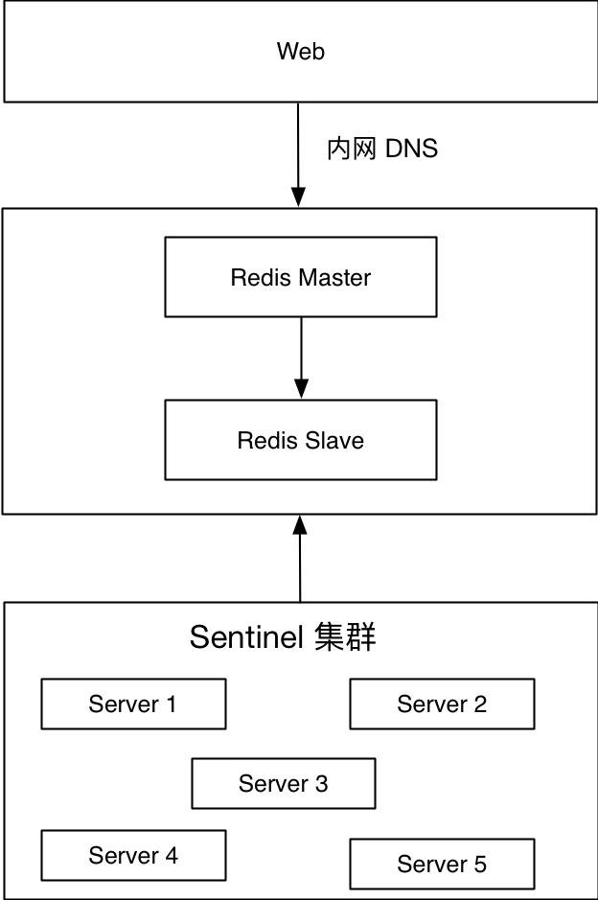
Redis 高可用架构
Redis Sentinel 集群 + 内网 DNS + 自定义脚本
优点：
秒级切换
脚本自定义，架构可控
对应用透明
缺点：
维护成本略高
依赖 DNS，存在解析延时
Sentinel 模式存在短时间的服务不可用

Slide 6

Redis 高可用架构
Redis Sentinel 集群 + VIP + 自定义脚本
优点：
秒级切换
脚本自定义，架构可控
对应用透明
缺点：
维护成本略高
Sentinel 模式存在短时间的服务不可用

Slide 7
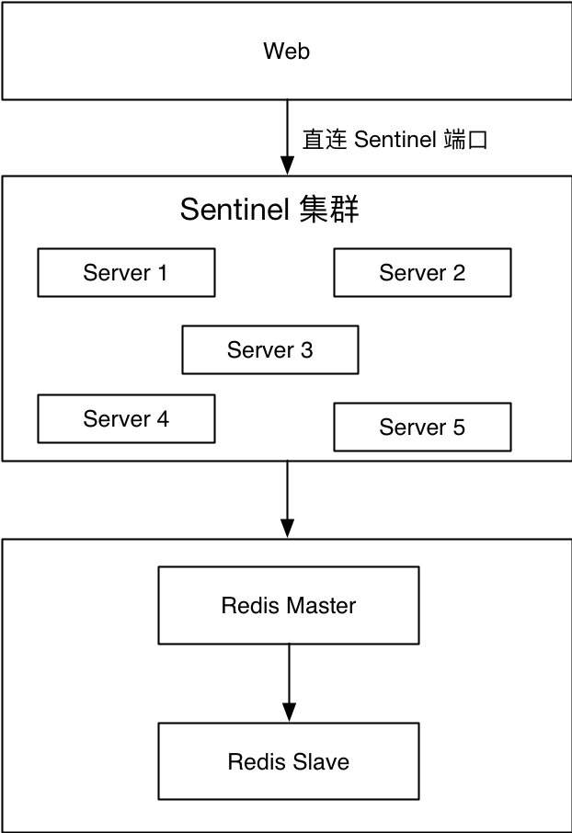
Redis 高可用架构
封装客户端直连 Redis Sentinel 端口
优点：
服务探测故障及时
DBA 维护成本低
缺点：
依赖客户端支持 Sentinel
Sentinel 服务器需要开放访问权限
对应用有侵入性

Slide 8
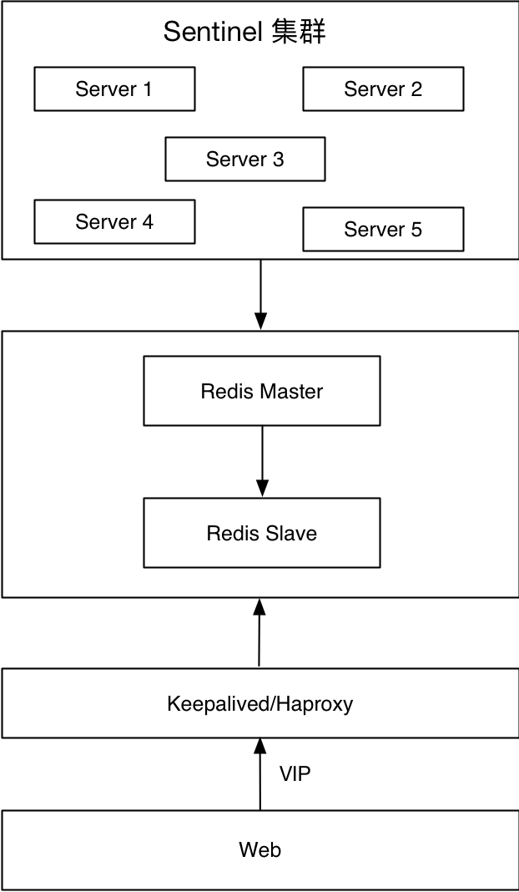
Redis 高可用架构
Redis Sentinel 集群 + Keepalived/Haproxy
优点：
秒级切换
对应用透明
缺点：
维护成本高
存在脑裂
Sentinel 模式存在短时间的服务不可用

Slide 9
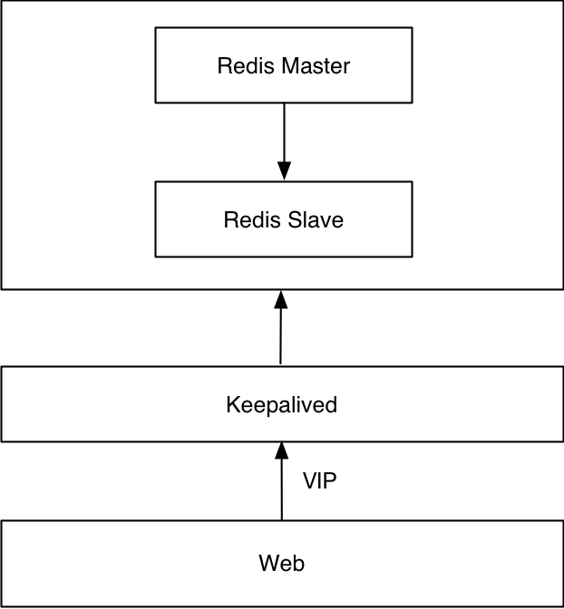
Redis 高可用架构
Redis M/S +Keepalived
优点：
秒级切换
对应用透明
部署简单，维护成本低
缺点：
需要脚本实现切换功能
存在脑裂

Slide 10
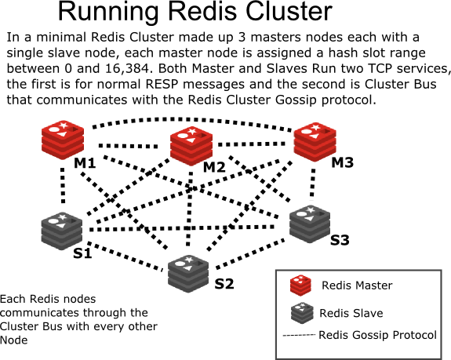
Redis 高可用架构
Redis Cluster
优点：
组件 all-in-box，部署简单，节约机器资源
性能比 proxy 模式好
自动故障转移、Slot 迁移中数据可用
官方原生集群方案，更新与支持有保障
缺点：
架构比较新，最佳实践较少
多键操作支持有限（驱动可以曲线救国）
为了性能提升，客户端需要缓存路由表信息
节点发现、reshard 操作不够自动化
From: http://intro2libsys.com/focused-redis-topics/day-one/intro-redis-cluster

Slide 11
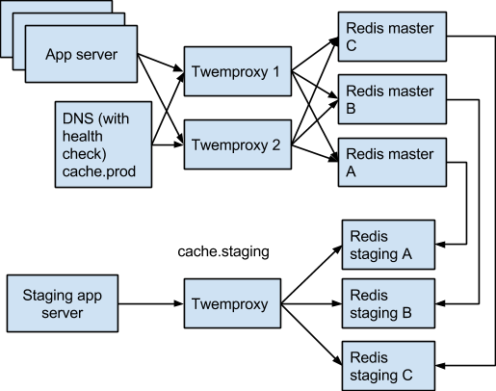
Redis 高可用架构
Twemproxy
优点：
开发简单，对应用几乎透
历史悠久，方案成熟
缺点：
代理影响性能
会有节点性能瓶颈
Redis 扩容非常麻烦
Twitter 内部已放弃使用该方案，新使用的架构未开源
From: http://engineering.bloomreach.com/the-evolution-of-fault-tolerant-redis-cluster

Slide 12
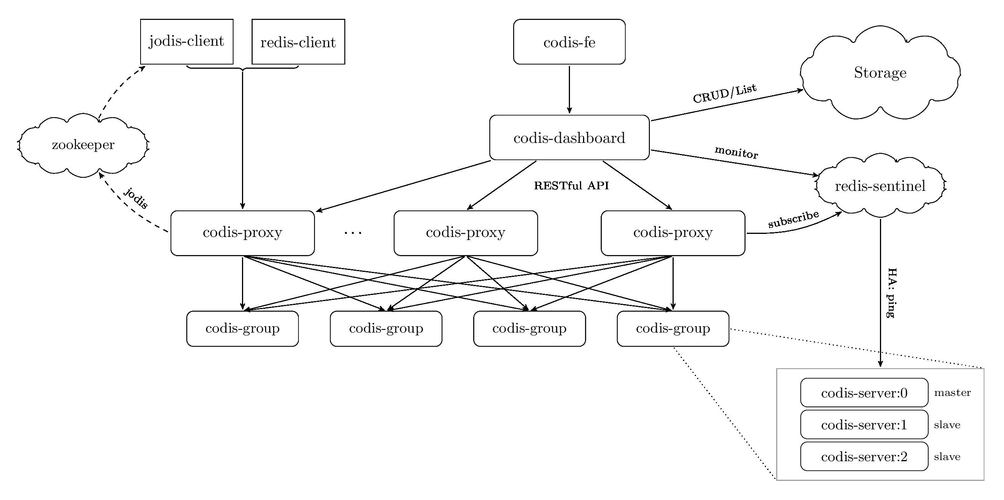
Redis 高可用架构
Codis
优点：
开发简单，对应用几乎透明
性能比 Twemproxy 好
有图形化界面，扩容容易，运维方便
缺点：
代理依旧影响性能
组件过多，需要很多机器资源
修改了 Redis 代码，导致和官方无法同步，新特性跟进缓慢
开发团队准备主推基于 redis 改造的 reborndb
From: https://github.com/CodisLabs/codis

Slide 13
最佳实践
所谓的最佳实践，都是最适合具体场景的实践。
主推以下方案：
Redis Sentinel 集群 + 内网 DNS + 自定义脚本
Redis Sentinel 集群 + VIP + 自定义脚本

Slide 14
最佳实践
Redis Sentinel 集群建议使用 >= 5 台机器
不同的大业务可以使用一套 Redis Sentinel 集群，代理该业务下的所有端口
根据不同的业务划分好 Redis 端口范围
自定义脚本建议采用 Python 实现，扩展便利
自定义脚本需要注意判断当前的 Sentinel 角色
自定义脚本传入参数：<service_name> <role> <comment> <from_ip> <from_port> <to_ip> <to_port>
自定义脚本需要远程 ssh 操作机器，建议使用 paramiko 库，避免重复建立 SSH 连接，消耗时间
加速 SSH 连接，建议关闭以下两个参数
  UseDNS no
  GSSAPIAuthentication no
微信或者邮件告警，建议 fork 一个进程，避免主进程阻塞
自动切换和故障切换，所有操作建议在 15s 以内完成

Slide 15


联系我
邮箱：dbarobinwen@gmail.com
个人博客：https://dbarobin.com
微信公众号：「DBNotes」（微信号：dbtalk）
微信
微信公众号

Slide 16


